Slide 1


Муниципальное бюджетное дошкольное образовательное учреждение
детский сад «Орленок» с. Чистенкое
Мастер -класс
«Приключения Капитошки-тамчилар»
Подготовила: воспитатель
Хайбулаева З.Э.

Slide 2



Цель
Познакомить с процессом изготовления антистрессовой игрушки «Капитошка».
Задачи: Дать представление о последовательности изготовления игрушки. Закрепление цвета (красный-къырмызы,синий- мавы,зелёный-ешиль,жёлтый- сары)
Развивать творческое воображение, фантазию.
3.Воспитывать интерес к творчеству, снять эмоциональную скованность и напряженность.
.

Slide 3
Актуальность темы.
Выбирая темы для наших мастер классов мы всегда опираемся на интересы, потребности детей, возникающие на данный момент. Одним из первых природных материалов, с которым дети встречаются в повседневной жизни, является вода. Наблюдая за играми детей с водой, а так же на радостное проявление эмоций детей в процессе взаимодействия с ней во время культурно-гигиенических навыков, мы увидели незакрытые краны «...вот так вот из-за пустяка пропала целая река!» Это происходит оттого, что у ребят мало знаний о том, какую огромную роль вода играет в нашей жизни. К сожалению, многие считают водные ресурсы неисчерпаемыми, поэтому очень важно научить детей – наше будущее поколение – бережно относиться к воде. Но самостоятельно, изучать ее свойства, узнавать то, о чем раньше не задумывался или не догадывался, ребенку еще не под силу. Поэтому главная задача взрослых – так направить детское влечение к познанию воды ее свойств и качеств, чтобы ребенок считал, что к этому умозаключению он пришел сам. Добиться этого можно только через активное взаимодействие ребенка с водой: наблюдения, опыты, эксперименты.
Таким образом, мы убедились в актуальности данной темы, а именно в необходимости получения знаний и представлений об основных свойствах воды, ее состояниях и значении для всего живого на планете Земля.

Slide 4
Ход работы.
Мы большое внимание уделяем развитию мелкой моторики у детей как одной из важнейших предпосылок развития их речи, постоянно обновляем игры и пособия. Поэтому вашему вниманию представлен мастер – класс по изготовлению игрушки антистресс. Как выглядит Капитошка, знают все. Он продается в палатках с игрушечной мелочевкой, в парках во время массовых детских мероприятий, в цирках, в театрах и на концертных площадках. Милые разноцветные рожицы привлекают внимание малышей, и продавцы это знают. Имя игрушка получила благодаря обаятельному персонажу книги Натальи Гузеевой «Капитошка». Это веселая капелька дождя, которая меняет форму и учит злого Волчонка доброте.

Slide 5

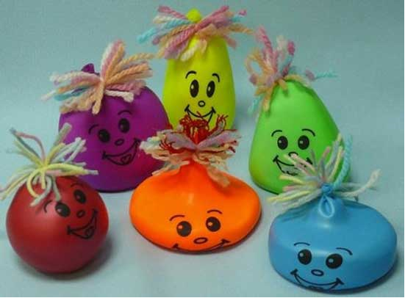




»

Slide 6

Формы реализации проекта
Познавательное развитие

Slide 7

Спасибо за внимание

